Slide 1


Chào mừng các em học sinh!
Bài dạy

Slide 2
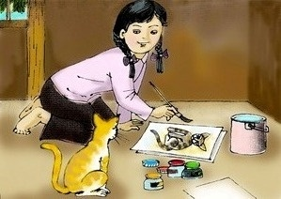
Tiết 85-86
Bức tranh của em gái tôi
Tạ Duy Anh
Notes:
CCC

Slide 3
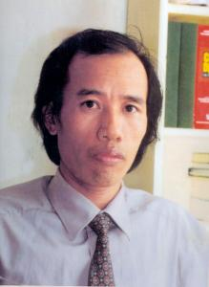
BỨC TRANH CỦA EM GÁI TÔI
Tạ Duy Anh
I. TÌM HIỂU CHUNG:
1. Tác giả:
Tên thật: Tạ Việt Đãng.
Sinh ngày: 9/9/1959
Quê ở huyện Chương Mỹ (Hà Nội).
Bút danh khác: Lão Tạ,
Chu Qúy, Bình Tâm.
Notes:
fff

Slide 4










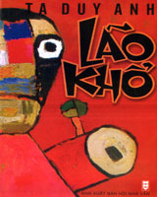

MỘT SỐ TÁC PHẨM CỦA TẠ DUY ANH
Trò đùa của số phận (2008); Lão Khổ (tiểu thuyết, 1992); Hiệp sĩ áo cỏ (truyện vừa thiếu nhi, 1993), Con dế ma (1999),…

Slide 5



Với Tạ Duy Anh hơn 20 năm cầm bút, ông là một người “ không bao giờ cho phép mình ngồi vào bàn viết mà lại thiếu sự nghiêm túc, tỉnh táo… chú ý từng chữ một”, vẫn luôn trăn trở tìm cách đổi mới tư duy, quan niệm nghệ thuật, làm mới tác phẩm. Chính những điều đó khiến các tác phẩm của ông lúc ra đời luôn có một cuộc sống riêng.
Notes:
ggh

Slide 6
2. Tác phẩm:
a . Xuất xứ: Văn bản được rút trong tập “Con dế ma”.
Đạt giải nhì trong cuộc thi viết tương lai vẫy gọi do
báo Thiếu niên tiền phong tổ chức.
b. Thể loại: Truyện ngắn.
c. Ngôi kể: ngôi thứ nhất “tôi”, qua lời kể “người anh.”
Notes:
aadd

Slide 7
Người kể chuyện: Người anh trai (nhân vật xưng “tôi”).
Nhân vật chính: người anh, Kiều Phương.
Tác dụng:
+ Cho phép tác giả miêu tả tâm trạng của nhân vật một cách tự nhiên, sinh động.
+ Giúp câu chuyện thêm chân thực và đáng tin cậy.
Nhân vật trung tâm: là người anh : Vì truyện không nhằm khẳng định năng khiếu hay ca ngợi những phẩm chất tốt đẹp của cô em gái mà chủ yếu muốn hướng người đọc tới sự thức tỉnh của nhân vật người anh – thể hiện chủ đề của tác phẩm.
Notes:
sss

Slide 8
BỐ CỤC VĂN BẢN
Đoạn 1: Từ đầu => “có vẻ vui lắm.”
Nội dung: Khi tài năng của Kiều Phương chưa được phát hiện.
Đoạn 2: Tiếp theo => “cháu hãy vẽ những gì thân thuộc nhất với cháu”.
Nội dung: Khi tài năng của Kiều Phương được phát hiện.
Đoạn 3: Còn lại
Nội dung: Kiều Phương được giải trong cuộc thi vẽ tranh.
Notes:
SSS

Slide 9
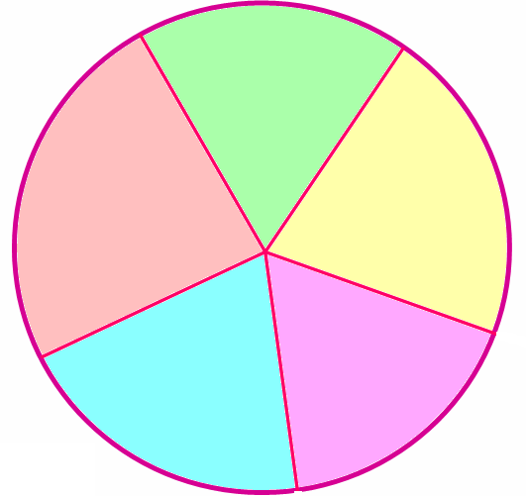
CỐT TRUYỆN
Mở đầu: Giới thiệu cô em gái.
Kết thúc: Hiểu được tâm hồn và lòng nhân hậu của em gái.
Thắt nút: Phát hiện tài năng hội hoạ.
Mở nút: Bức vẽ “Anh trai tôi” đạt giải.
Phát triển: Anh ganh ghét, đố kị.

Slide 10
Tóm tắt tác phẩm:
Câu chuyện kể về hai anh em Kiều Phương (còn gọi là Mèo) qua lời kể của người anh. Mèo là một cô gái hay nghịch ngợm nhưng lại có năng khiếu vẽ đặc biệt. Sau một thời gian theo dõi, nhất là khi nghe chú Tiến Lê khen tranh của em gái, người anh rơi vào trạng thái mặc cảm. Trạng thái tâm lí này khiến người anh thường hay gắt gỏng với Mèo mặc dù cô bé không làm gì có lỗi. Nhưng thật bất ngờ, bức tranh đạt giải của Kiều Phương lại là bức tranh vẽ về người anh thân yêu của mình. Trước bức tranh, người anh nhận ra tấm lòng nhân hậu của cô em gái và cảm thấy có lỗi vô cùng vì đã có lúc mình đối xử không tốt với em.
Notes:
aadd

Slide 11
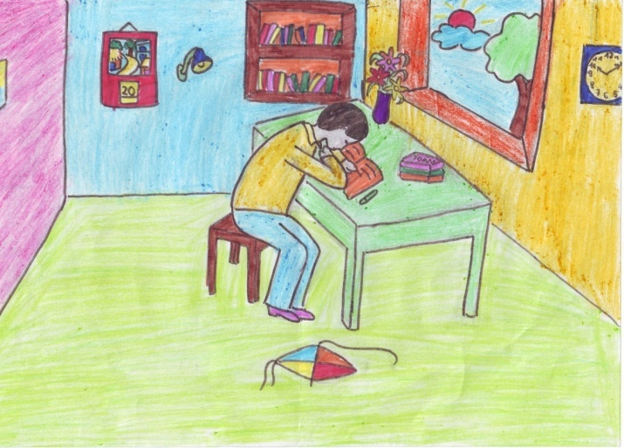
TÌM HIỂU VĂN BẢN
1. Nhân vật người anh:
Notes:
aadd

Slide 12
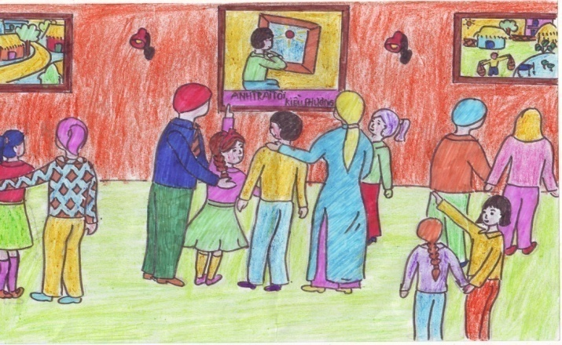
Tâm trạng và thái độ của người anh được miêu tả ở những điểm:
Trước khi phát hiện
em có tài vẽ.
Khi phát hiện ra
tài năng của em.
Khi đứng trước bức tranh đạt giải của em gái.
Notes:
dff

Slide 13
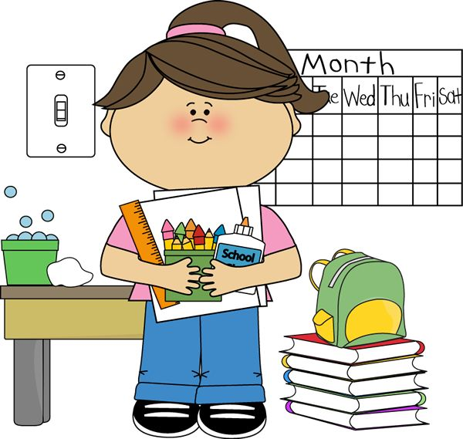
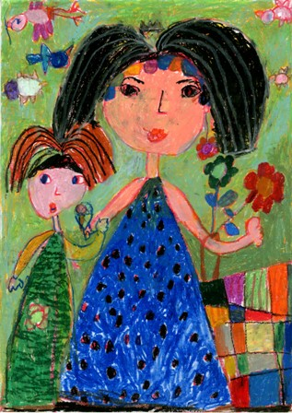
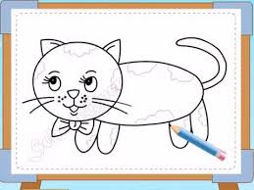
a. Khi tài năng của em gái chưa được phát hiện:
- Gọi em là Mèo.
- Theo dõi em chế thuốc vẽ.
Thân mật, kẻ cả, có vẻ bề trên.
Coi thường em, coi việc làm của em chỉ là trò trẻ con.
Notes:
sxđ

Slide 14

b. Khi tài năng của em gái được phát hiện:
Thấy mình bất tài, bị lãng quên, chỉ muốn gục xuống khóc.
- Chẳng tìm thấy ở mình một năng khiếu gì cả.
- Không thể thân với Mèo như trước kia.
- Gắt um lên.
- Lén xem tranh của em – thở dài.
-Thấy khó chịu.
Mặc cảm, tự ti, thất vọng về bản thân mình.
Đố kị, ganh tị bởi tài năng của em .
Notes:
sxđ

Slide 15

c. Khi đứng trước bức tranh của em gái:
Giật sững Ngỡ ngàng Hãnh diện Xấu hổ
- Giật sững: giật mình và sững sờ…
- Ngỡ ngàng: ngạc nhiên vì không ngờ em gái lại vẽ mình trong bức tranh dự thi, coi mình là người thân nhất.
- Hãnh diện: thấy mình hiện ra trong tranh đẹp và hoàn hảo.
- Xấu hổ: tự nhận ra thói xấu của bản thân (ích kỉ, đố kị, ghen tị nhỏ nhen) trong khi em gái vẫn coi anh là người thân nhất.

Slide 16
Diễn biến thái độ, tâm trạng của nhân vật người anh:
Nghệ thuật miêu tả
Thời điểm
Tâm trạng
Khi tài năng hội họa của em gái chưa phát hiện.
Coi thường em, coi việc làm của em chỉ là trò trẻ con.
Nghệ thuật miêu tả tâm lý chân thực, tinh tế.
Khi tài năng hội họa của em gái được phát hiện.
Mặc cảm, tự ti
=> đố kị.
Khi đứng trước bức tranh của em gái.
Giật sững người => ngỡ ngàng => hãnh diện=> xấu hổ => muốn khóc.
Notes:
sss

Slide 17
Theo em người anh đáng trách hay đáng được thông cảm?
Người anh đáng trách nhưng cũng đáng thông cảm vì tính xấu ghen tị chỉ là nhất thời.
Người anh đã hối hận, day dứt, nhận ra tâm hồn trong sáng của em và hiểu ra đố kị, ghen ghét là tính xấu.
Notes:
sss

Slide 18
2. Nhân vật cô em gái – Kiều Phương:
- Ngoại hình:
Mặt lọ lem, luôn tự bôi bẩn.
- Hành động:
+ hay lục lọi đồ đạc.
+ tự chế màu vẽ.
- Tài năng:
Vẽ rất đẹp.
- Thái độ: Hồn nhiên, gần gũi, yêu quý anh.
Cô bé nghịch ngợm, hồn nhiên, trong sáng, nhân hậu.
Đáng quí, đáng trân trọng.
Notes:
sxđ

Slide 19
Bức tranh của em gái tôi
Người em
Người anh
Nghịch ngợm
Khó chịu
Có tài hội họa
Ganh ghét, đố kị
Trong sáng, nhân hậu
Nhận ra hạn chế của mình
Sức mạnh của tấm lòng nhân hậu
Notes:
sss

Slide 20
III. TỔNG KẾT:
1. Nội dung:
Tình cảm trong sáng, lòng nhân hậu giúp con người nhận ra phần hạn chế để hoàn thiện bản thân.
2. Nghệ thuật:
Kể chuyện theo ngôi thứ nhất.
Miêu tả diễn biến tâm lí nhân vật hợp lí, tinh tế.
Tình huống bất ngờ.
Notes:
sss

Slide 21
BÀI HỌC CUỘC SỐNG
Ghen ghét, đố kị trước tài năng hay thành công của người khác là tính xấu.
Cần vượt qua mặc cảm, tự ti để có sự trân trọng và niềm vui thực sự chân thành trước tài năng hay thành công của người khác.
Tình cảm trong sáng, lòng nhân hậu có thể giúp con người tự vượt lên bản thân, hoàn thiện mình.
Notes:
sss

Slide 22
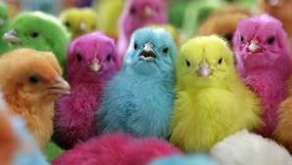
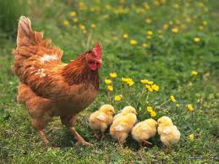
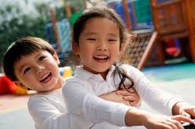
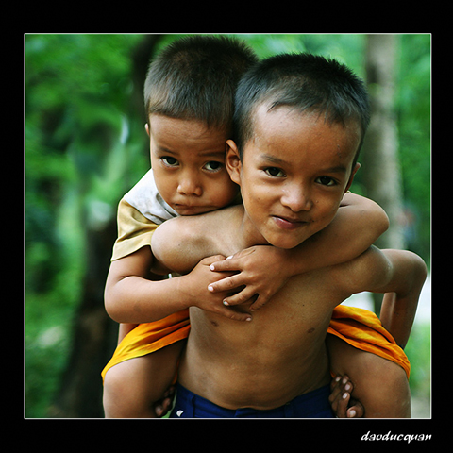
Những câu ca dao, tục ngữ nói về tình cảm anh em trong gia đình:
Khôn ngoan đối đáp người ngoài
Gà cùng một mẹ chớ hoài đá nhau.
Anh em như thể tay chân
Rách lành đùm bọc dở hay đỡ đần.
Chị ngã, em nâng.
Notes:
fff

Slide 23

HƯỚNG DẪN HỌC BÀI
Xem lại phần ghi nhớ trong sách giáo khoa trang 35.
Chuẩn bị bài : Nhân hóa.

Slide 24
LUYỆN TẬP THÊM
I. Trắc nghiệm:
Câu 1. Nhân vật chính trong truyện : “Bức tranh của em gái tôi”?
A. Người em gái.
B. Người em gái, anh trai.
C. Bé Quỳnh.
D. Người anh trai.
Câu 2. Lý do nào cho thấy anh trai là nhân vật trung tâm trong truyện : “Bức tranh của em gái tôi”?
A. Người anh trai là người kể lại câu chuyện..
B. Qua người anh để ca ngợi tài năng của cô em gái.
C. Truyện tập trung miêu tả quá trình tự nhận thức ra thiếu sót của người anh.
D. Truyện kể về người anh, cô em có tài hội họa.

Slide 25
Câu 3. Truyện : “Bức tranh của em gái tôi” tác giả sử dụng chủ yếu phương thức biểu đạt gì?
A. Miêu tả.
B. Tự sự.
  C. Biểu cảm.
D. Tự sự kết hợp với miêu tả và biểu cảm.
Câu 4. Truyện : “Bức tranh của em gái tôi” sử dụng lời kể của ai?
A. Lời người anh, ngôi thứ nhất.
B. Lời người em, ngôi thứ nhất.
C. Lời tác giả, ngôi thứ ba.
D. Lời người dẫn truyện, ngôi thứ ba.
Câu 5. Dòng nào diễn đạt đúng thái độ người anh khi thoạt đầu thấy cô em gái tự chế màu vẽ?
A. Bực bội, khó chịu vì em gái hay lục lọi.
B. Kẻ cả, cho là em nghịch ngợm.
C. Lấy làm lạ, bí mật theo dõi em.
D. Ngăn cản không cho em nghịch.

Slide 26
Câu 6. Khi tài năng của cô em được phát hiện, người anh có thái độ ra sao?
A. Chê bai, không thèm quan tâm tranh của em.
B. Ghét bỏ, luôn luôn mắng em vô cớ.
C. Buồn bã, khó chịu, gắt gỏng, không còn thân với em như trước.
D. Vui mừng vì em có tài.
Câu 7. Trình tự diễn biến tâm trạng của người anh khi xem bức tranh em gái vẽ mình?
    A. Hãnh diện, tự hào, xấu hổ.
    B. Ngạc nhiên, xấu hổ, hãnh diện.
    C. Tức tối, xấu hổ, hãnh diện.
    D. Ngỡ ngàng, hãnh diện, xấu hổ.
Câu 8. Vì sao người anh thấy xấu hổ khi nhìn thấy bức tranh em gái vẽ mình?
    A. Em gái mình vẽ không đẹp.
    B. Em gái mình vẽ đẹp hơn bình thường.
    C. Em gái mình vẽ bằng tâm hồn trong sáng, nhân hậu.
    D. Em gái vẽ sai về mình.

Slide 27
    Câu 9. Nhận xét không đúng về nhân vật Kiều Phương?
    A. Hồn nhiên, hiếu động.
    B. Tài hội họa hiếm có.
    C. Tình cảm trong sáng nhân hậu.
    D. Không quan tâm đến anh.
Câu 10. Nhận xét nào sau đây không thể hiện đúng bài học từ truyện: "Bức tranh của em gái tôi"?
A. Cần vượt qua sự mặc cảm tự ti trước tài năng của người khác.
B . Trân trọng và vui mừng trước những thành công của người khác.
C. Nhân hậu ,độ lượng sẽ giúp mình vượt qua tính ích kỉ cá nhân.
D. Biết xấu hổ khi mình thua kém người khác.
II. Tự luận:
Viết một đoạn văn (6 đến 8 dòng) thuật lại tâm trạng của người anh trong truyện khi đứng trước bức tranh đạt giải nhất của cô em gái (bài tập 1- phần Luyện tập sgk/ 35).
Notes:
rrAa

Slide 28
Đoạn văn thuật lại tâm trạng của người anh trai khi đứng trước bức tranh đạt giải nhất của cô em gái.
Hình thức
Nội dung
Một đoạn: 6- 8 dòng
Giật sững, ngỡ ngàng,…
Thuật lại: ngôi kể thứ 3
Hãnh diện
Xấu hổ
Notes:
sss

